Slide 1
Презентация на тему: «Домашние животные» в старшей группе
Презентация на тему: «Домашние животные» в старшей группе
Презентация на тему: «Поздравляем маму» в средней группе
Подготовила:
Воспитатель
Высшей квалификационной категории
МАДОУ «Детский сад № 2 «Ласточка»
г. Балаково
Степанова Галина Фёдоровна

Slide 3
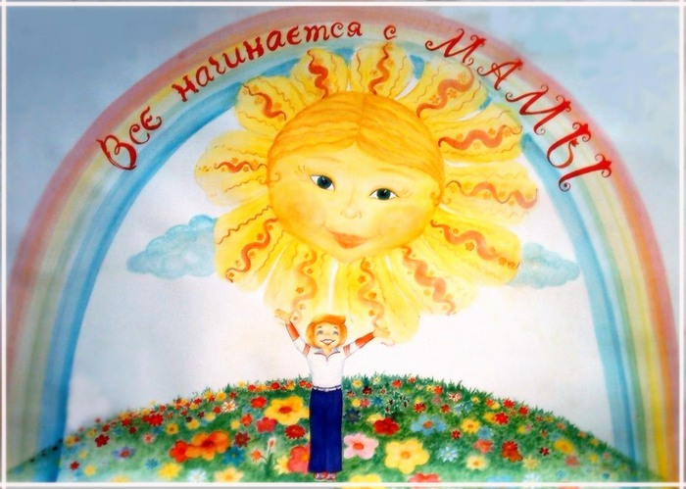

Slide 4
От чистого сердца, Простыми словами Давайте, друзья, Потолкуем о маме.
В 2012 году День Матери 25 ноября. Мама! Самое прекрасное слово на земле – мама. Это первое слово, которое произносит человек, и оно звучит на всех языках мира одинаково нежно. Хоть праздник этот еще молодой, и траций празднования и всенародной любви еще не приобрел, но хочется верить что он станет поистине любимым, почитаемым, святым! Мама - это начало нашей жизни, самый теплый взгляд, самое любящее сердце, самые добрые руки. Становясь матерью, женщина открывает в себе лучшие качества: доброту, любовь и заботу.

Slide 6
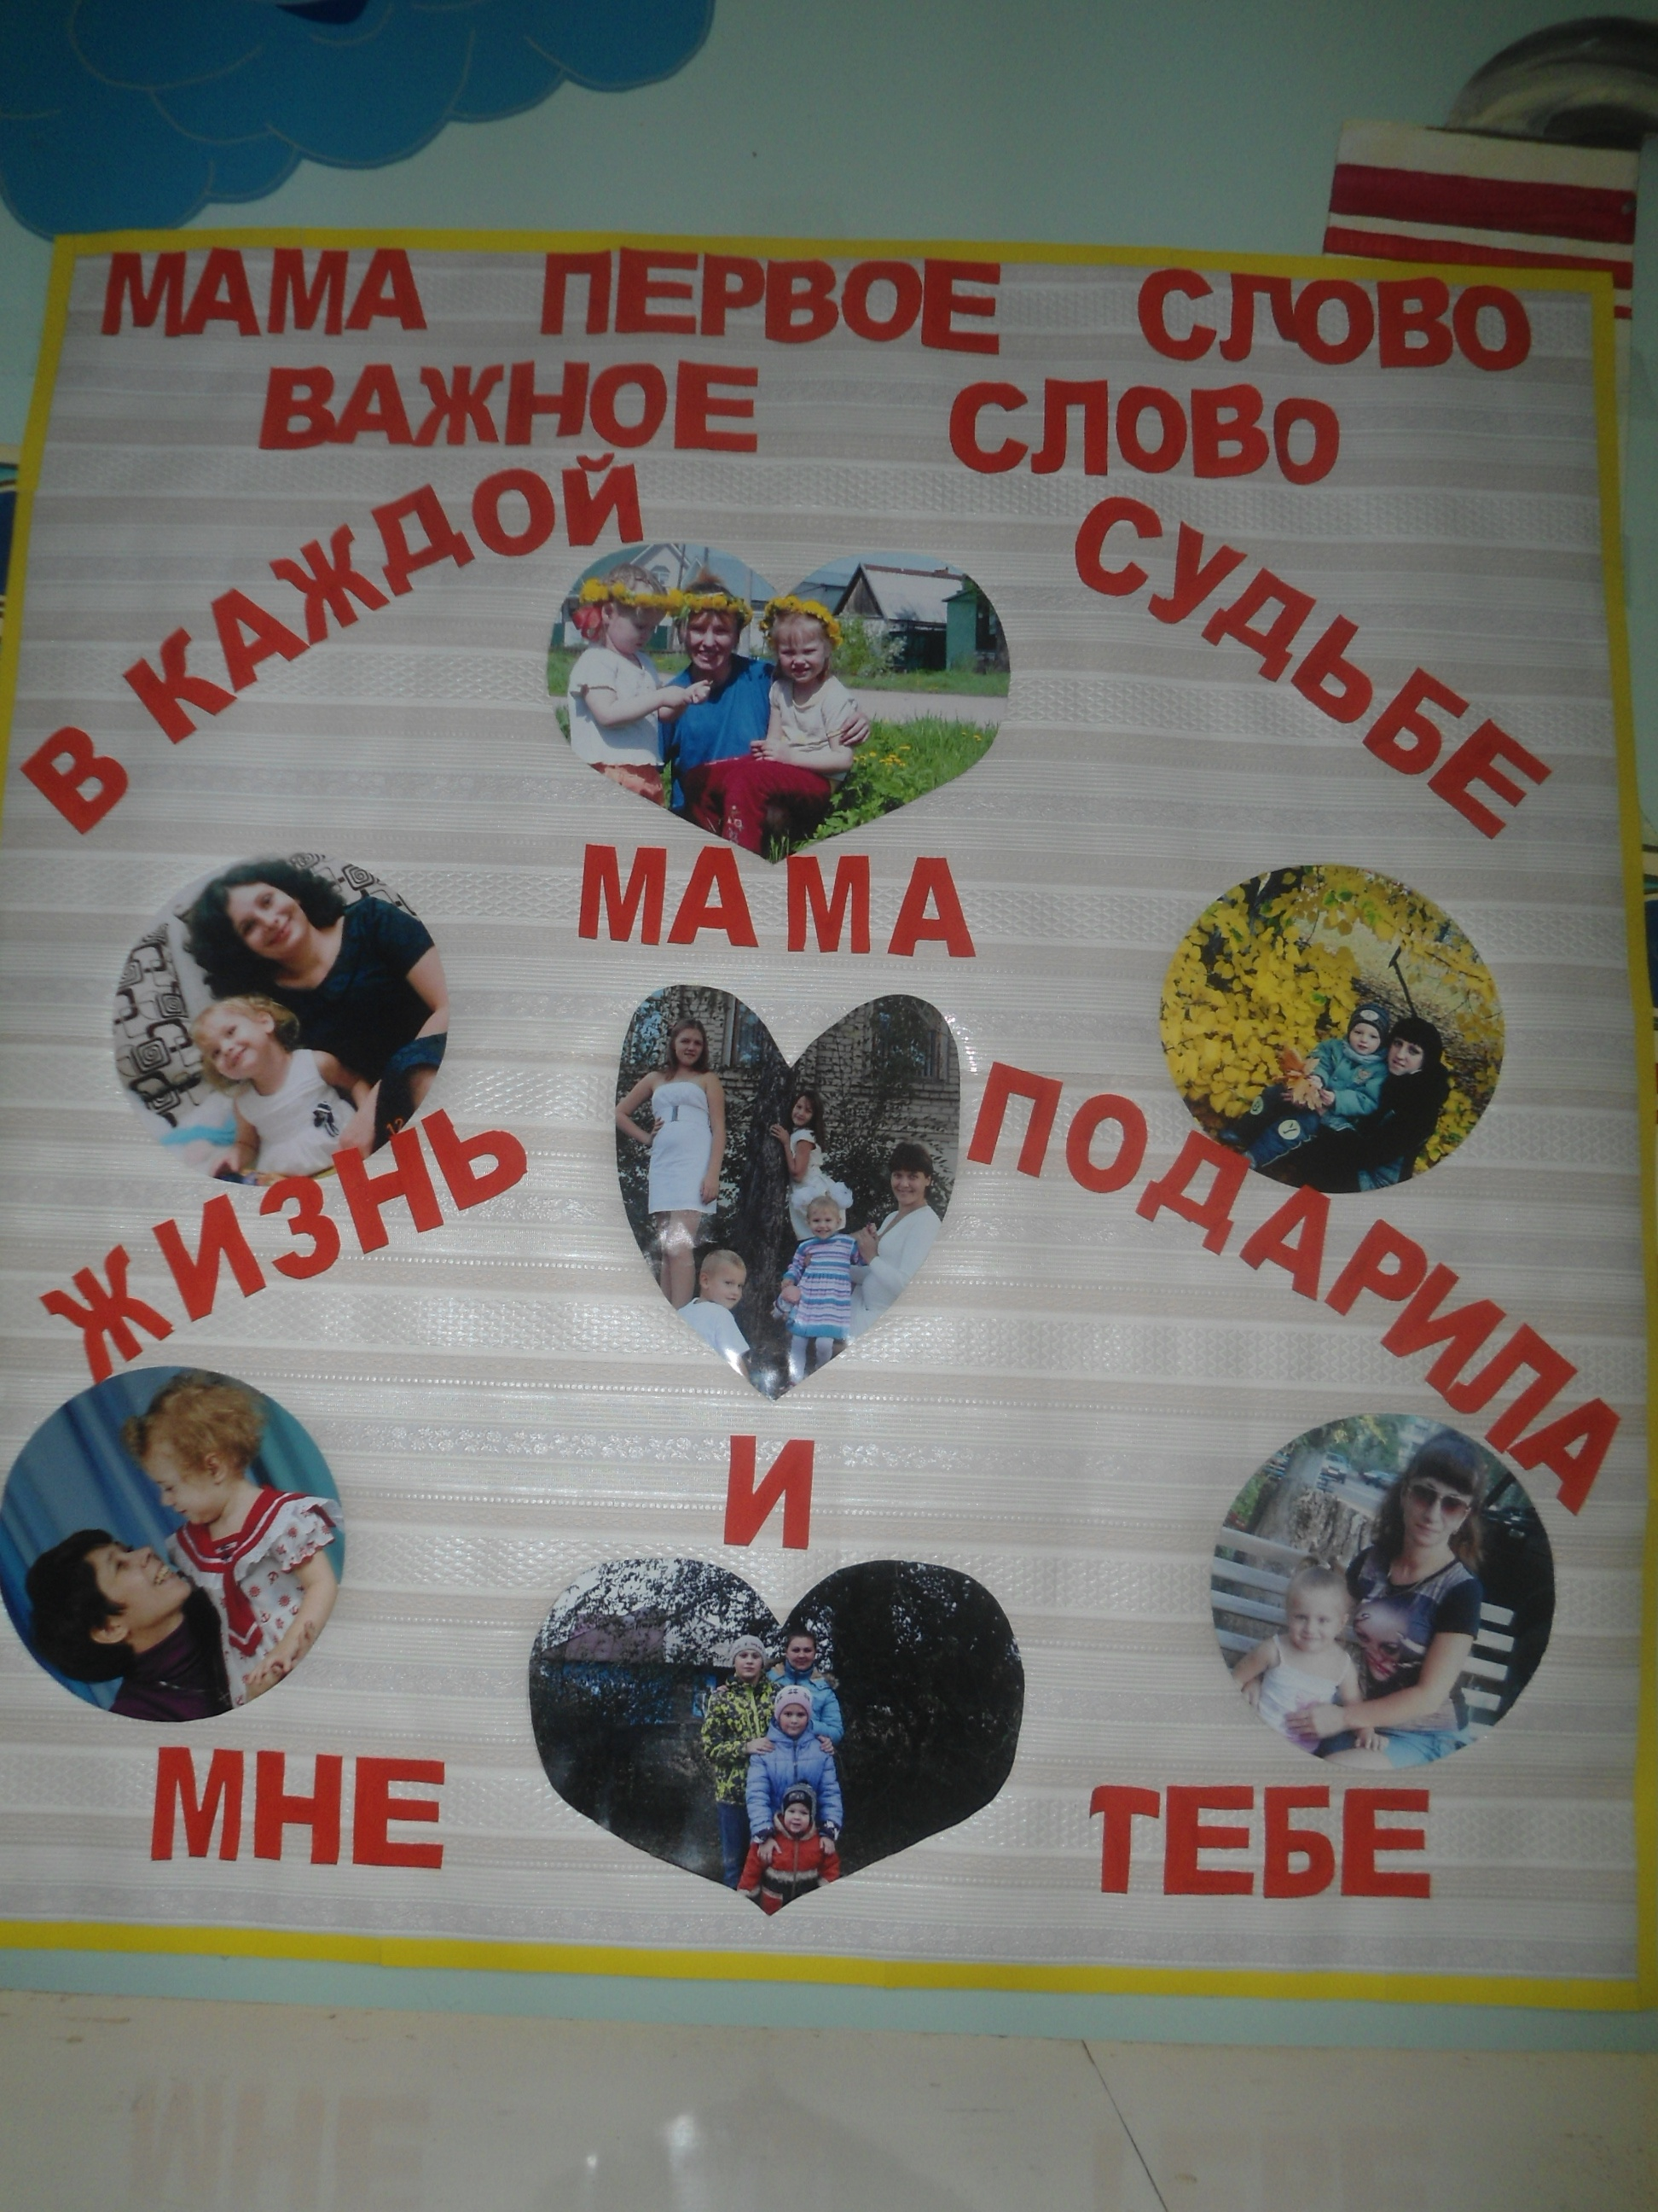

Slide 8
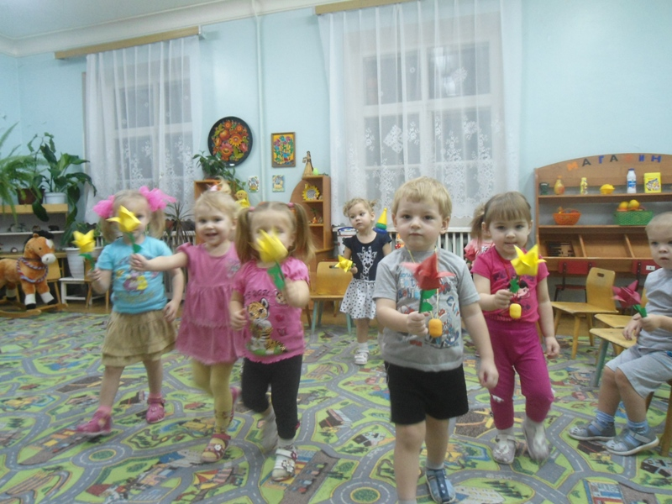

Slide 10
День Матери — постепенно приживается в России. Основанный Президентом Российской Федерации 30 января 1998 года, он празднуется в последнее воскресенье ноября, воздавая должное материнскому труду и их бескорыстной жертве ради блага своих детей. И это правильно: сколько бы хороших, добрых слов ни было сказано мамам, сколько бы поводов для этого ни придумали, лишними они не будут. Говорите мамам самые нежные слова, признавайтесь им в любви, и знайте пока у вас есть мама - вы под защитой ангела-хранителя. В ее сердце бесконечная любовь, тревога и прощение.

Slide 11
Мама, так тебя люблю, Что не знаю прямо. Я большому кораблю Дам названье "Мама".

Slide 12
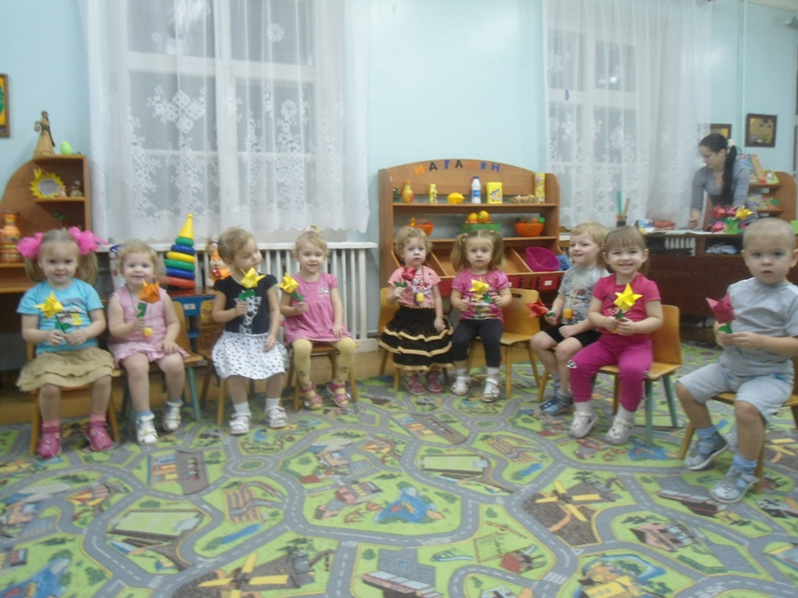

Slide 13
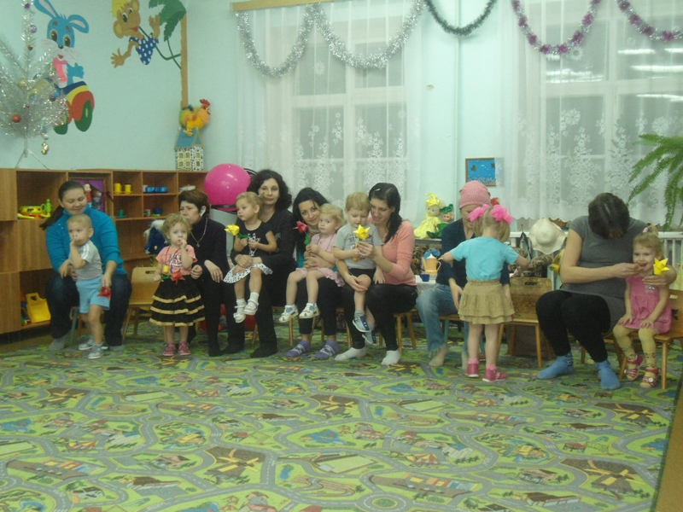

Slide 14
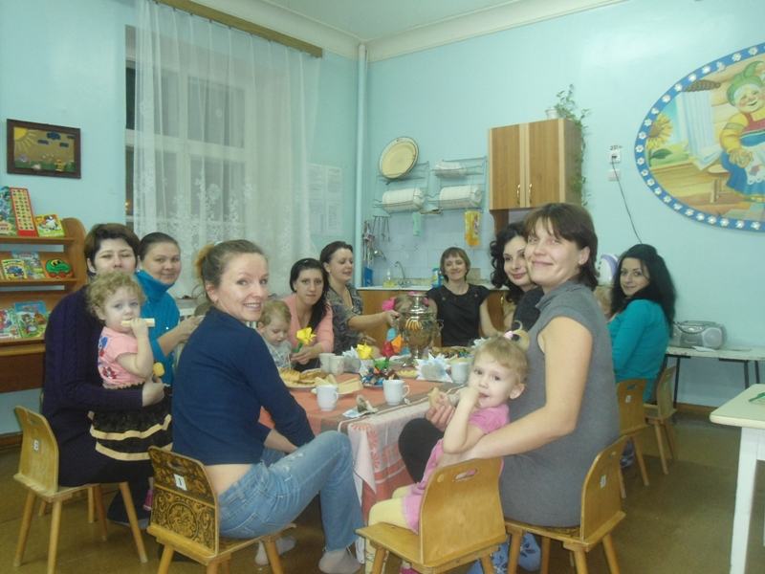

Slide 15
